Slide 1
Divadlo v dobách 1. republiky

Slide 2
Obsah
Významná Divadla
3
7
Významní a důležití tvůrci
8
11
-
-
-
14
12
Ostatní

Slide 3
Divadla
Spíše než klasická divadla se v tomto období prosadila nová, většinou levicově (později antifašisticky) orientovaná divadla. Sdružení Devětsil založilo Osvobozené divadlo. Dalším významným divadlem bylo Divadlo Dada a později divadlo D 34, které pod vedením Emila Františka Buriana rozvíjelo program poetického divadla.

Slide 4
Národní divadlo
Velká divadla hrála většinou klasické hry, velmi populární byla především ruská klasika. Nejvýznamnější z tohoto proudu bylo Národní divadlo a Městské divadlo na Královských Vinohradech.

Slide 5
Divadlo D 34
Divadlo měnilo každý rok název – vždy písmeno „D“ + poslední dvě číslice letopočtu, název D 34 zvolil v roce 1933, protože divadlo zahajovalo činnost 16. září a v této době začínala i nová divadelní sezóna.
Toto divadlo založil roku 1933 Emil František Burian, jehož cílem bylo dělat levicově, prokomunisticky orientované divadlo. Jednalo se o první „divadelní družstvo“ – tzn. majetek patřil všem, všichni též rozhodovali. Hlavní dramaturg, režisér a vlastník koncese však byl E. F. Burian nešlo tedy tak úplně o jednání rovným s rovným, jak to někdy bývá prezentováno.

Slide 6
Divadlo Vlasty Buriana
Divadlo Vlasty Buriana bylo jedno z nejúspěšnějších divadel v meziválečném období v Československu. Založil ho komik Vlasta Burian, který divadlo řídil až do roku 1943, kdy byla divadla zavřena nacisty. Toto divadlo bylo založeno v září 1925 a do roku 1928 sídlilo na Václavském náměstí 784/26 (dnes hotel Adria).
V divadle pracovalo mnoho slavných herců, například: Jaroslav Marvan, Čeněk Šlégl, Karel Postranecký, Helena Bušová, Věra Ferbasová, Jindřich Plachta, Eman Fiala nebo Václav Trégl.
Některé Burianovy filmy byly natočeny na náměty divadelních her, které se v tomto divadle hrály. Úspěch Divadla Vlasty Buriana je porovnatelný s Osvobozeným divadlem Voskovce a Wericha.
Po druhé světové válce bylo divadlo znárodněno. Dnes na něj navazuje Divadlo Komedie.

Slide 7
Osvobozené divadlo
Osvobozené divadlo byla pražská avantgardní divadelní scéna založená jako divadelní sekce Devětsilu v závěru roku 1925 a oficiálně vystupující od února roku 1926.
Počátky souboru, který působil v začátcích Osvobozeného divadla sahají až do roku 1923, kdy student filosofické fakulty Jiří Frejka se svými přáteli, studenty dramatického oddělení Pražské konzervatoře a elévy Národního divadla (k nimž patřili nebo v letech 1923–1925 postupně přibyli mj. Jarmila Horáková, Miloš Nedbal, Miloslav Jareš, Míra Holzbachová, Václav Trégl, Iša Krejčí, František Vnouček, Světla Svozilová, Stanislav Neumann, Vlasta Petrovičová, Bedřich a Otto Rádlové, František Salzer, Nina Bártů, architekt Antonín Heythum a další) vytvořil Volné sdružení posluchačů dramatické konzervatoře pražské, hrající s laskavým svolením rektorátu, resp. žižkovskou Zkušební scénu. Dne 15. května 1923 uvedl soubor v režii Jiřího Frejky v pražské Měšťanské besedě jeho vlastní hru Kithairon, označenou jako "pseudokomedii" a inspirovanou Apollinairem.

Slide 8
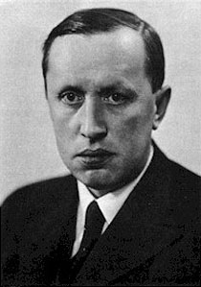
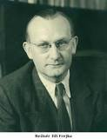
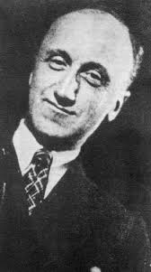
Tvůrci
Karel Čapek
Jiří Frejka
Jindřich Honzl

Slide 9

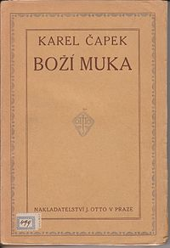
Karel Čapek
Narodil se v Malých Svatoňovicích v rodině lékaře Antonína Čapka. Matka sbírala slovesný folklor. S rodiči se brzy přestěhoval do Úpice kde byl v místním kostele 13. ledna 1890 pokřtěn. V Úpici také absolvoval základní školu Na Blahovce, která byla později, po Karlově smrti, přejmenována na Základní školu bratří Čapků.
Jeho díla:
Zářivé hlubiny Boží muka Krakonošova zahrada Kritika slov Trapné povídky

Slide 10
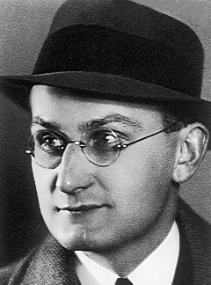
Jiří Frejka
V letech 1930–1945 byl členem činohry Národního divadla. Před totálním nasazením v roce 1944 jej pomohl ochránit Miloš Havel, stejně jako další české divadelníky a pracovníky kultury (mj. František Salzer, Jan Škoda, Antonín Kurš aj.)
Režie:
1945 Romain Rolland: 14. červenec
1946 Moliere: Zdravý nemocný
1946 G. Neveux: Theseus mořeplavec
1946 William Shakespeare: Macbeth

Slide 11

Jindřich Honzl
Vedle E. F. Buriana a Jiřího Frejky byl určující osobností levicového proudu české meziválečné avantgardy. Jako umělec a teoretik aktivně ovlivňoval vývoj socialisticky orientovaného divadla. Ve své režijní práci vycházel ze specifického hereckého projevu a pomáhal rozvíjet šíři jeho výrazových prostředků. Jeho teoretické práce položily základ k marxistickému výkladu divadelní vědy.
Teoretické práce:
Roztočené jeviště, 1925
Vznik moderního ruského divadla, 1928
K novému významu umění, 1956
Základy praxe moderního divadla, 1963

Slide 12
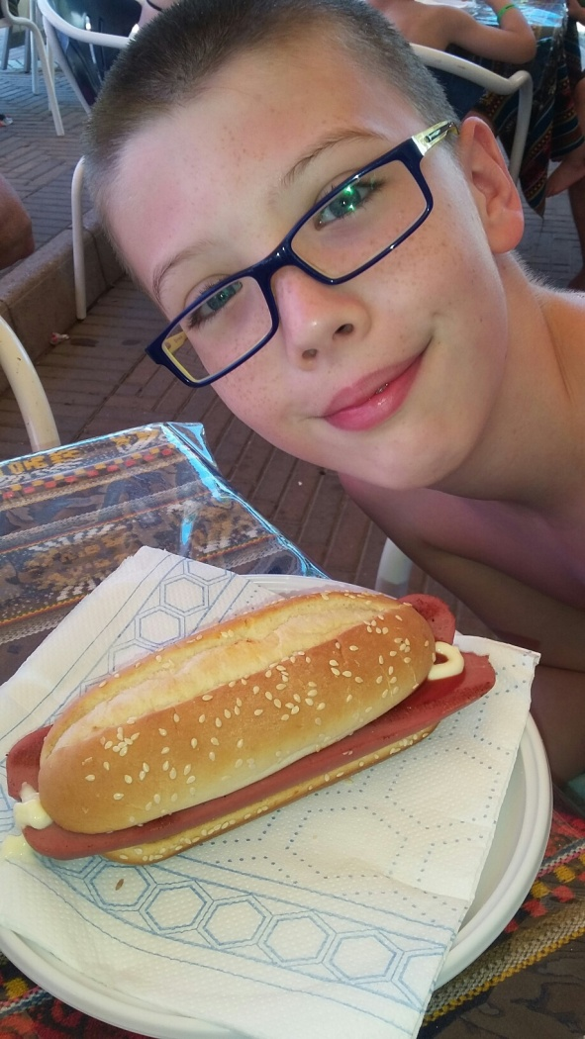
Zajímamavosti
Předávám slovo Michalovi
.
.
.
.

Slide 13

Otázky
Můžete položit otázky

Slide 14
Konec
Děkuji za pozornost

